Slide 1



学术学位硕士研究生学位论文中期报告
L-谷氨酸结晶过程原位微观视觉信息实时获取技术研究
汇 报 人：朱凡超
学 号：21509194
指导教师：卢志茂 教授
答辩时间：2017年月日

Slide 2
开题时拟定的研究方案、进度计划
开题时研究方案调整的原因
双目视觉立体匹配算法研究
L-谷氨酸结晶过程原位微观视觉信息实时获取技术研究
— 实验室课题需求：L-谷氨酸结晶过程控制 —— 晶体遮挡、粘连、非纯净分割
— 研究意义：
立体匹配算法的改进
晶体结晶过程控制
现有算法趋于稳定，精度难以获得较大提升
实际匹配效果无法得到较大改善
学术研究上国外较为先进，国内尚处于起步阶段 有较大的研究价值
实际应用方面 在生物制药等领域有重要意义
获取晶体结晶过程中原位微观视觉信息（必要前提） —— 学术 应用 重要的意义
L-谷氨酸结晶过程原位微观视觉信息实时获取技术研究

Slide 3
开题时拟定的研究方案、进度计划
国内外研究状况分析
L-谷氨酸多晶型现象研究
国内研究现状
人工干预切入——自动化效率低下
L-谷氨酸结晶过程控制
传统结晶过程监测技术（激光衍射、激光散射）
国外研究现状
基于图像分析的结晶过程监测技术
鲁棒性好、高效的晶体分割算法
实时性低，水珠、阴影问题
L-谷氨酸结晶过程原位微观视觉信息实时获取技术研究

Slide 4
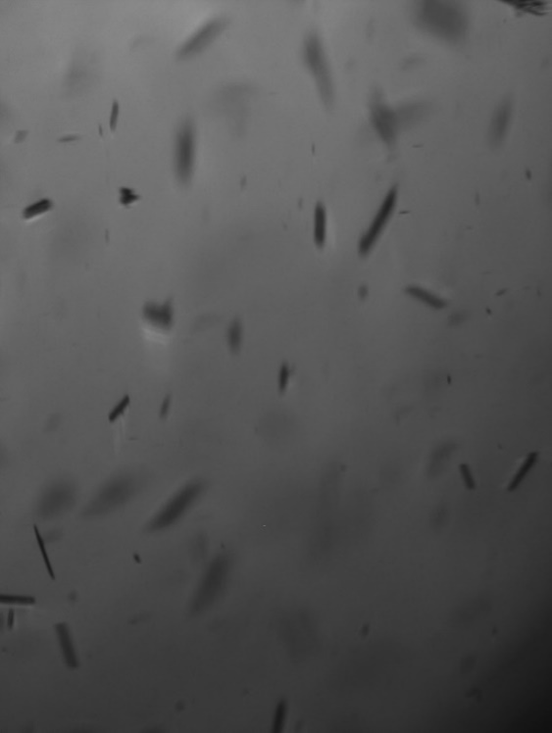
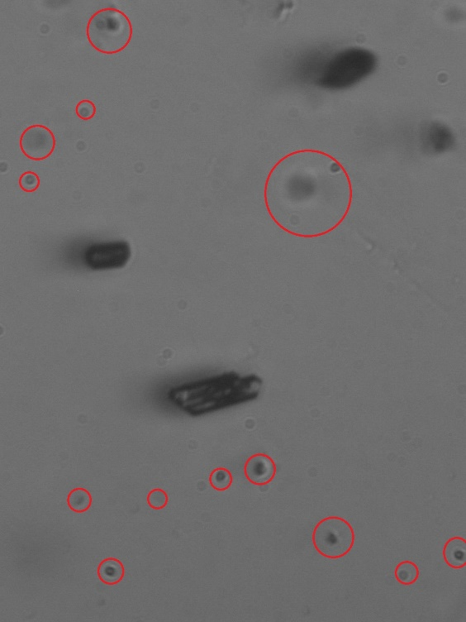
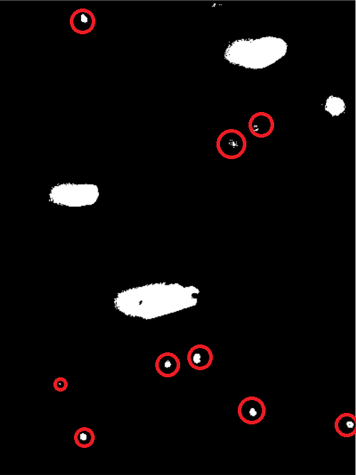
开题时拟定的研究方案、进度计划
研究内容（提一下晶体分割 然后这俩其实是达到了晶体干净分割的效果）
· 晶体水珠干扰去除算法研究
反应条件及光照条件限制
侵入式采集设备-水珠干扰
— — — — — — — — — —
晶体属性测量误差
复杂背景（像素灰度级分布不均匀）
L-谷氨酸结晶过程原位微观视觉信息实时获取技术研究

Slide 5
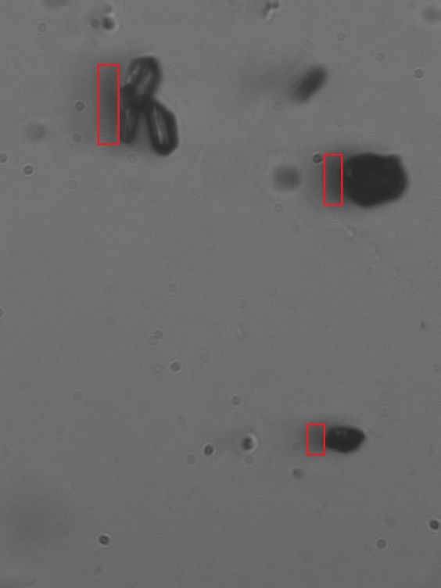
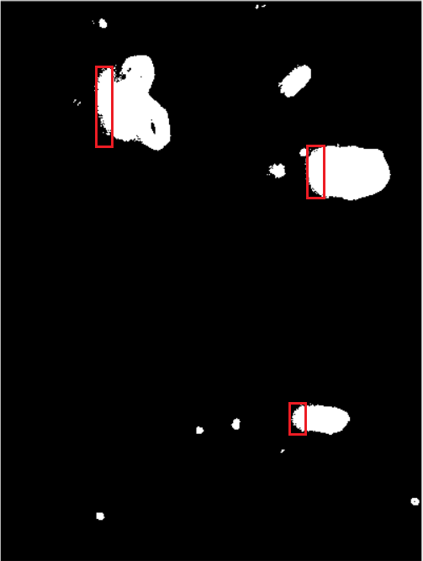
开题时拟定的研究方案、进度计划
研究内容
· 晶体阴影干扰去除算法研究
侵入式图像采集设备
摄像机镜头和晶体对象距离过近
晶体图像中晶体阴影干扰
L-谷氨酸结晶过程原位微观视觉信息实时获取技术研究

Slide 6
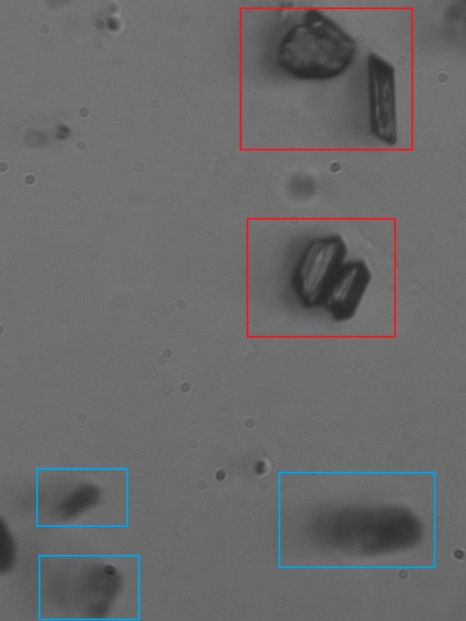
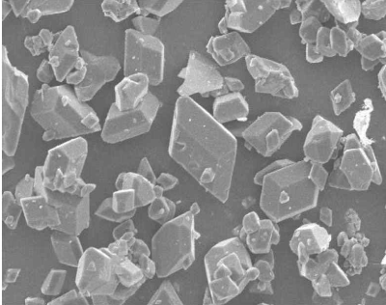
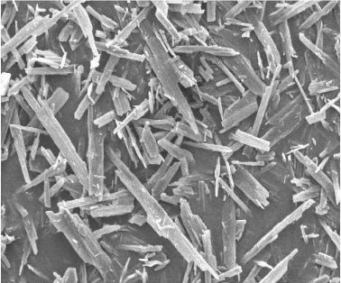
开题时拟定的研究方案、进度计划
研究内容
· 晶体晶型分类及形态学信息统计分析
光照条件等影响
多晶型：是指某种晶体在结晶过程中
呈现出的多种晶体形态
— — — — — — — — — —
晶体成像清晰度不同
清晰度分级形态学信息统计
不同晶型在工业生产中有着不同的现实意义
α 晶型
β 晶型
L-谷氨酸结晶过程原位微观视觉信息实时获取技术研究

Slide 7
开题时拟定的研究方案、进度计划
研究方法
· 晶体水珠干扰去除算法研究
大量实验及对实验图像数据的对比观察；
在对经典图像处理算法及晶体分割算法的研究基础上结合具体实验环境、实验对象进行研究。
· 晶体阴影干扰去除算法研究
从实验结果及现象出发，分析阴影问题出现原因及现有处理方法无法有效去除的原因；
结合经典图像处理算法及对阴影现象出现原因等分析提出可行的解决方案并实验验证。
· 晶体晶型分类及形态学信息统计分析
提取一些具有代表性的特征，诸如宽高比等，通过决策树等机器学习方法对两种晶型进行分类；
成像清晰度较低的晶体对象像素灰度级分布更均匀，可通过计算不同晶体对象的灰度级方差（或其他可区
分清晰度参数）来对晶体对象进行分级统计分析。
L-谷氨酸结晶过程原位微观视觉信息实时获取技术研究

Slide 8
开题时拟定的研究方案、进度计划
进度计划
2016年11月至2017年1月：广泛阅读文献资料，查阅国内外相关领域新方法，新思路，调研课题并提高方案可行性。
2017年2月至2017年4月：分析整理文献资料，完成对晶体分割及水珠干扰去除算法、晶体图像阴影去除算法的理论研究。
2017年5月至2017年7月：对理论研究结论设计实验进行验证、与其他先进方法进行效果对比，根据实验结果对方法进行调整改进。
2017年8月至2017年10月：分析整理文献资料，完成对晶体晶型分类及形态学统计分析的理论研究。
2017年11月至2018年2月：对研究结论设计实验进行验证，通过与人工测量数据及在其他数据集上的结果进行有效性验证，根据实验结果对方法进行调整改进。
2018年3月至2018年5月：整理实验所得结论，完成毕业论文的撰写、修改、提交等工作。
L-谷氨酸结晶过程原位微观视觉信息实时获取技术研究

Slide 9
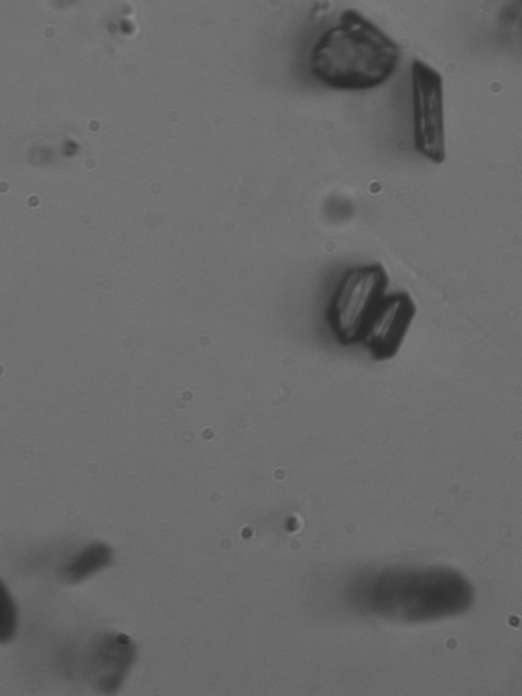
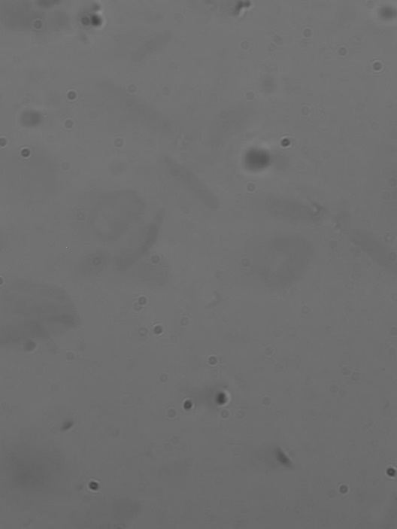
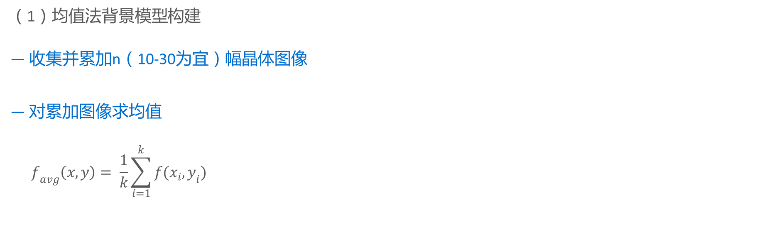
学位论文的研究进展完成情况、阶段性成果和创新点论述
学位论文的研究进展完成情况 & 阶段性成果
1. 晶体图像中水珠干扰等问题 —— 一种基于均值背景建模的水珠去除算法
大量实验及对实验图像数据的观察 —— 反应背景几乎不发生变化 （反应速度极快 背景图像难以采集）
采用均值法对某段时间内晶体图像进行建模 —— 背景模型 —— 图像差分法去背景&水珠
（1）均值法背景模型构建
— 收集并累加n（10-30为宜）幅晶体图像
— 对累加图像求均值
$${ f}_{avg}\left(x,y\right)= \frac{1}{k}\sum_{i=1}^{k}{f(x_{i},y_{i})}$$
L-谷氨酸结晶过程原位微观视觉信息实时获取技术研究

Slide 10

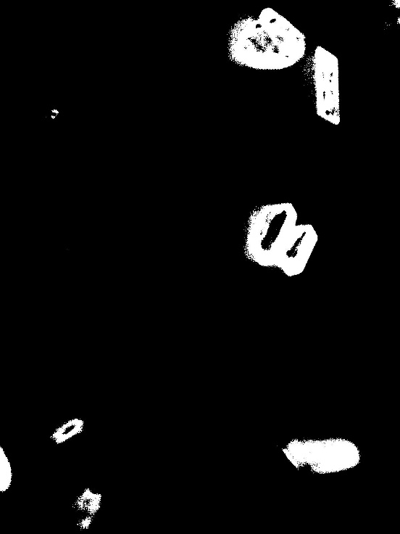
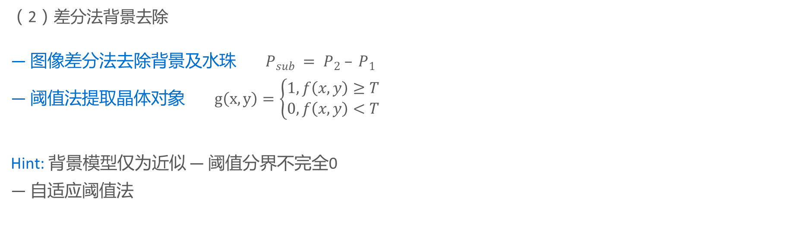
学位论文的研究进展完成情况、阶段性成果和创新点论述
学位论文的研究进展完成情况 & 阶段性成果
1. 晶体图像中水珠干扰等问题 —— 一种基于均值背景建模的水珠去除算法
（2）差分法背景去除
— 图像差分法去除背景及水珠 $P_{sub} = P_{2} – P_{1}$
— 阈值法提取晶体对象 $g\left(x, y\right)=\left\{\begin{aligned}1, f\left(x,y\right)≥T \\ 0,f\left(x,y\right)<T\end{aligned}\right.$
Hint: 背景模型仅为近似 — 阈值分界不完全0
— 自适应阈值法
L-谷氨酸结晶过程原位微观视觉信息实时获取技术研究

Slide 11
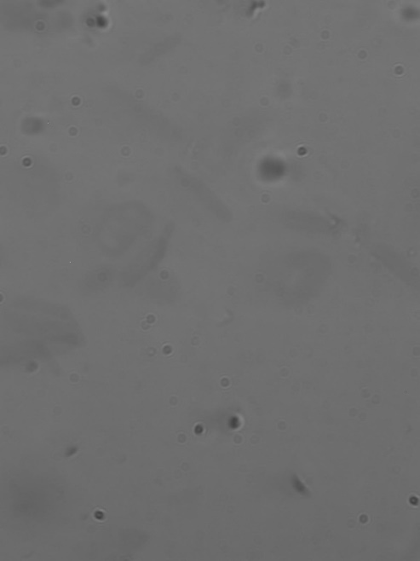
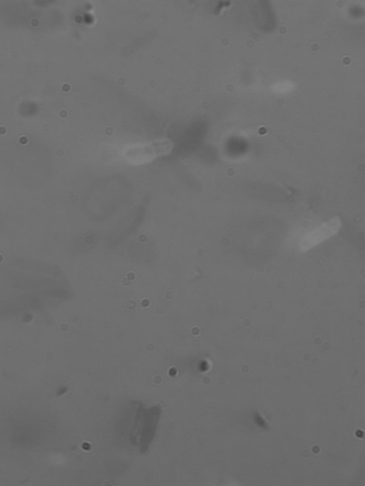
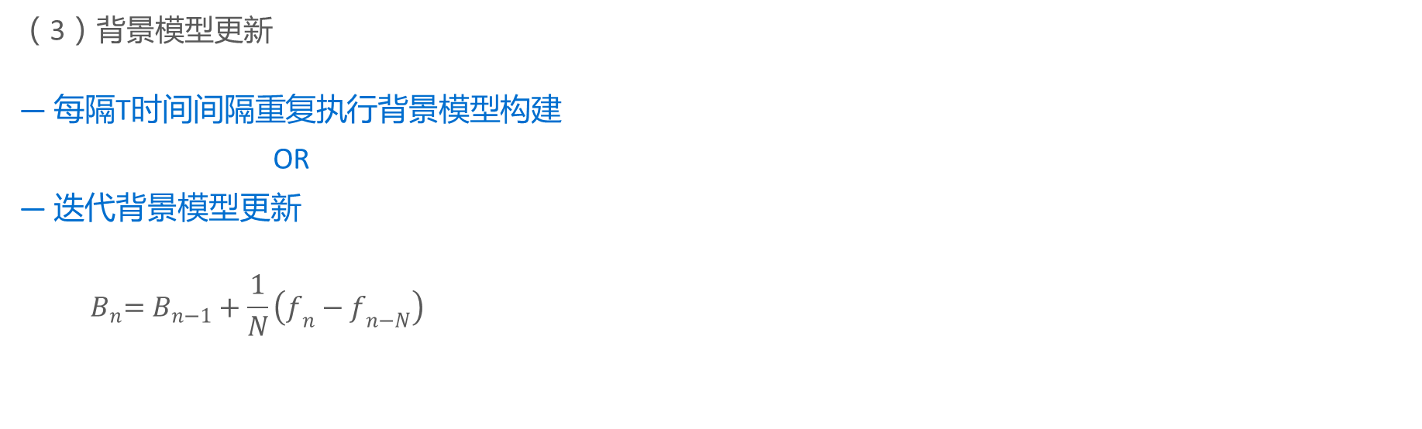
学位论文的研究进展完成情况、阶段性成果和创新点论述
学位论文的研究进展完成情况 & 阶段性成果
1. 晶体图像中水珠干扰等问题 —— 一种基于均值背景建模的水珠去除算法
（3）背景模型更新
— 每隔T时间间隔重复执行背景模型构建
OR
— 迭代背景模型更新
$${ B}_{n}=B_{n−1}+\frac{1}{N}\left(f_{n}−f_{n−N}\right)$$
L-谷氨酸结晶过程原位微观视觉信息实时获取技术研究

Slide 12
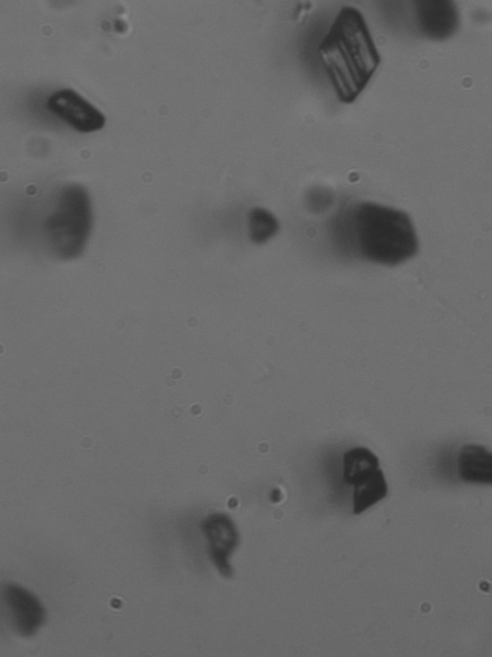

学位论文的研究进展完成情况、阶段性成果和创新点论述
学位论文的研究进展完成情况 & 阶段性成果
2. 晶体图像中阴影干扰等问题 —— 一种基于图割思想的局部阈值晶体阴影去除算法
整幅图像 —晶体对象成像清晰度不同 — 某一晶体灰度级可能与另一晶体阴影灰度级相近 — 无法直接阈值
基于图割思想将晶体图像划分为晶体对象区域块 — 对每个晶体区域块实施阈值分割 — 体对象区域块合并
（1）串行连通区域标注
— 第一次扫描依据像素连通性对连通区域进行标注，
并对等价的像素构造等价关系列表
— 第二次扫描则依据等价关系进行连通区域标注合，
并，完成对第一次扫描中重合部分连通区域的修正。
L-谷氨酸结晶过程原位微观视觉信息实时获取技术研究

Slide 13

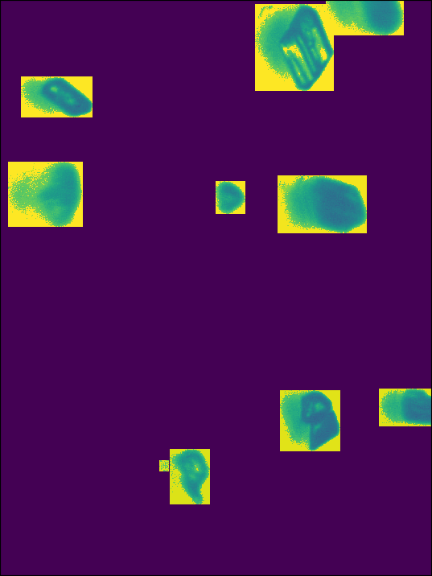
学位论文的研究进展完成情况、阶段性成果和创新点论述
学位论文的研究进展完成情况 & 阶段性成果
2. 晶体图像中阴影干扰等问题 —— 一种基于图割思想的局部阈值晶体阴影去除算法
（2）晶体区域分割
— 连通区域做凸包
— 凸包做最小外接矩形（尽可能与晶体区域接近）
L-谷氨酸结晶过程原位微观视觉信息实时获取技术研究

Slide 14

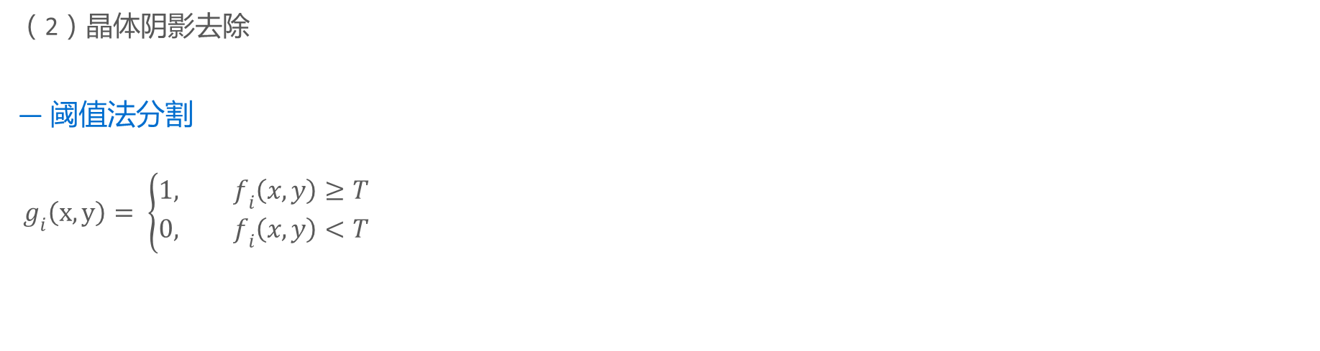
学位论文的研究进展完成情况、阶段性成果和创新点论述
学位论文的研究进展完成情况 & 阶段性成果
2. 晶体图像中阴影干扰等问题 —— 一种基于图割思想的局部阈值晶体阴影去除算法
（2）晶体阴影去除
— 阈值法分割
$$g_{i}\left(x, y\right)= \left\{\begin{aligned}1, f_{i}\left(x,y\right)≥T \\ 0, f_{i}\left(x,y\right)<T\end{aligned}\right.$$
L-谷氨酸结晶过程原位微观视觉信息实时获取技术研究

Slide 15
学位论文的研究进展完成情况、阶段性成果和创新点论述
创新点论述
（1）针对传统晶体分割算法无法在复杂背景（即晶体对象及背景灰度级差别不明显）的场景下发挥作用，以及晶体结晶过程监测中因侵入式采集设备的使用导致的水珠干扰问题，结合背景建模算法及图像差分思想提出一种基于均值法背景建模的水珠去除算法，有效解决了晶体图像中水珠干扰问题及复杂背景下晶体的分割问题；
（2）针对全局阈值分割算法无法解决晶体结晶过程监测中存在的晶体阴影干扰问题，提出一种基于图割思想的局部阈值阴影去除算法，有效解决了晶体图像中阴影干扰问题；
（3）针对晶体结晶过程监测中形态学信息统计分析一种晶体晶体分类方法及基于清晰度分级的统计分析方法；
（4）目前现有的晶体结晶过程监测中晶体分割算法耗时通常在每幅图5-8s左右，部分算法甚至更高，本课题提出的基于均值背景建模的水珠去除算法及基于图割思想的阴影去除算法，不但可以清晰的实现晶体对象分割，且时间开销控制在每幅图1-3s，相比其他算法实时性大幅提升，对于实时性要求较高的工业生产有着重要的现实意义。
L-谷氨酸结晶过程原位微观视觉信息实时获取技术研究

Slide 16
后续工作的设想、可能遇到的困难和问题及条件保障措施
后续工作的设想
（1）完善晶体图像水珠去除算法及晶体图像阴影去除算法；
（2）分析实验图像数据选取合适特征对晶体晶型进行分类，设计实验验证基于清晰度分级的形态学信息统计
分析方法，并根据实验结果进行完善改进；
（3）整合晶体结晶过程监测中晶体分割、晶型分类、形态学信息统计步骤，形成完整的体系框架并进行软件
化；
（4）针对晶体结晶过程监测中可能存在的晶体遮挡、粘连等问题进行研究。
L-谷氨酸结晶过程原位微观视觉信息实时获取技术研究

Slide 17
后续工作的设想、可能遇到的困难和问题及条件保障措施
可能遇到的困难
（1）L-谷氨酸不同晶型晶体特征选择不充分可能导致分类精度不高；
（2）基于清晰度分级的形态学信息统计方法效果不够理想；
（3）目前采集的图像均为单目摄像机采集，而对于晶体结晶过程监测中可能存在的晶体遮挡、粘连等问题需
采用双目图像数据进行分析。
L-谷氨酸结晶过程原位微观视觉信息实时获取技术研究

Slide 18
后续工作的设想、可能遇到的困难和问题及条件保障措施
条件保障措施
（1）完善的晶体结晶过程监测实验设备；
（2）充足的侵入式晶体结晶过程监测图像数据；
（3）实验室师兄对于双目立体视觉的研究基础。
L-谷氨酸结晶过程原位微观视觉信息实时获取技术研究

Slide 19
已发表、录用的论文和已投稿的论文情况
已有成果
（1）论文《》待投
（2）专利《》待投
L-谷氨酸结晶过程原位微观视觉信息实时获取技术研究

Slide 20
学术学位硕士研究生学位论文中期报告
谢 谢 ！
恳请各位评审老师批评指正！
答辩时间：2017年月日

